Slide 1
Augmentation 수정
Before
(-)Vertical Flip
RandomCrop
Deformation
After
(+)RandomBrightnessContrast
(+)GaussianBlur
(+)Shearing
RandomCrop
Deformation

Slide 2
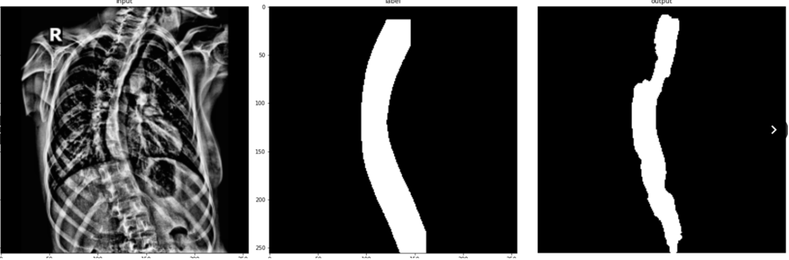
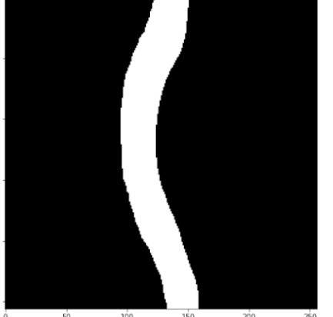
Augmentation 수정
300 epoch
수정 전
수정 후
Input

Slide 3
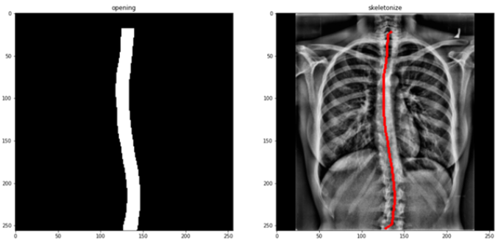
Skeletonize → Line bending 현상 발생
Predict mask
Skeletonize 결과

Slide 4
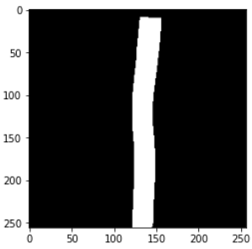
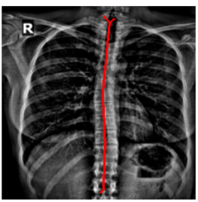
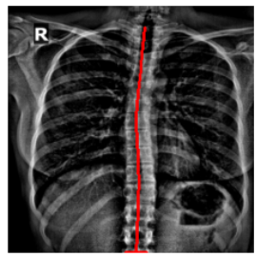
Skeletonize → Thinning 변경하여 해결
OpenCV 내장 함수 Thinning
Predict mask
Skeletonize 결과
Thinning 결과

Slide 5
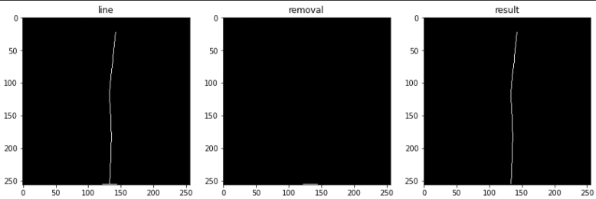
Horizontal line 제거
임의로 설정한 filtering kernel로 Opening 적용

Slide 6
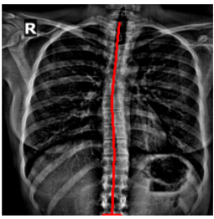
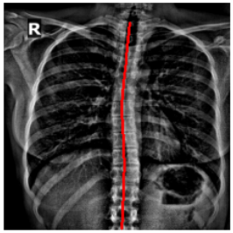
Horizontal line 제거
제거 전
제거 후

Slide 7
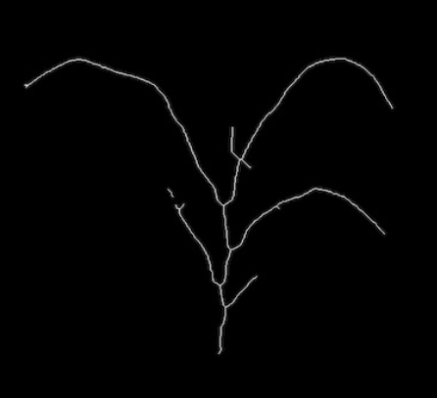
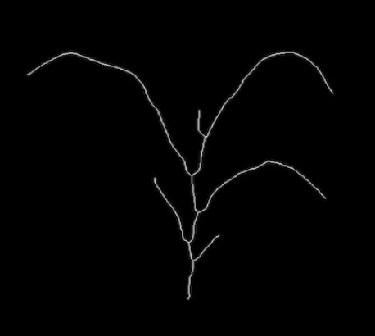
+) 잔가지 발견 시 Pruning 추가 예정

Slide 8
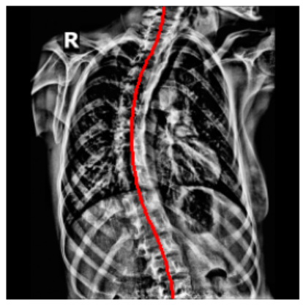
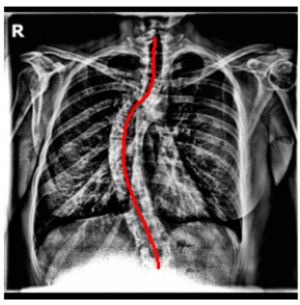
Severe Example

Slide 9
Predict result
드라이브 Evaluate result에 각 Test 데이터셋 결과 저장
PadChest
CheXpert
삼성서울병원

